Slide 1
Abschlussvortrag IP
Entwicklung eines Frameworks zur Simulation komponentenbasierter Software-Architekturen
Gehalten von Marko Hoyer

Slide 2
Gliederung
Motivation
Entwurf
  Architektur
  Modellierung
Simulation
Grenzen
Fazit
  Projektverlauf
  Ausblick
Gliederung
Motivation
Entwurf
Simulation
Grenzen
Fazit

Slide 3
Motivation 1/2
Gliederung
Problemstellung
  Aufbau eines Softwaresystems aus bestehenden Komponenten
Frage
  Laufzeitverhalten des Softwaresystems
  Nichtfunktionale Anforderungen erfüllt?
Motivation
Entwurf
Simulation
Grenzen
Fazit

Slide 4
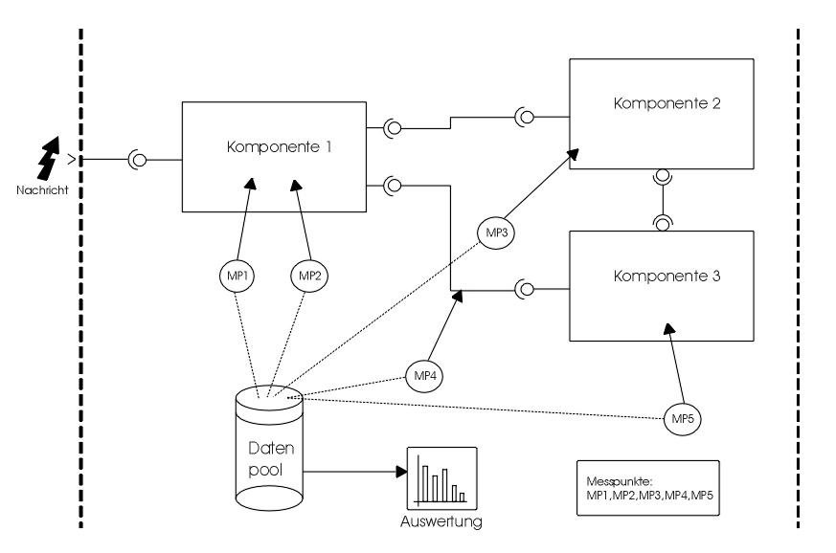
Motivation 2/2
Antwort
  Simulation am Modell
Gliederung
Motivation
Entwurf
Simulation
Grenzen
Fazit

Slide 5
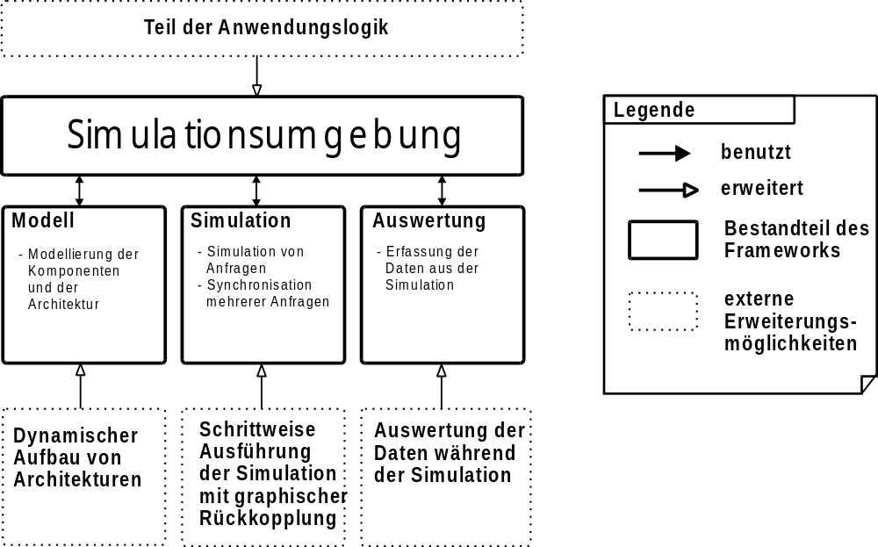
Entwurf (Architektur)
Entwicklung eines Frameworks
Gliederung
Motivation
Entwurf
Simulation
Grenzen
Fazit

Slide 6
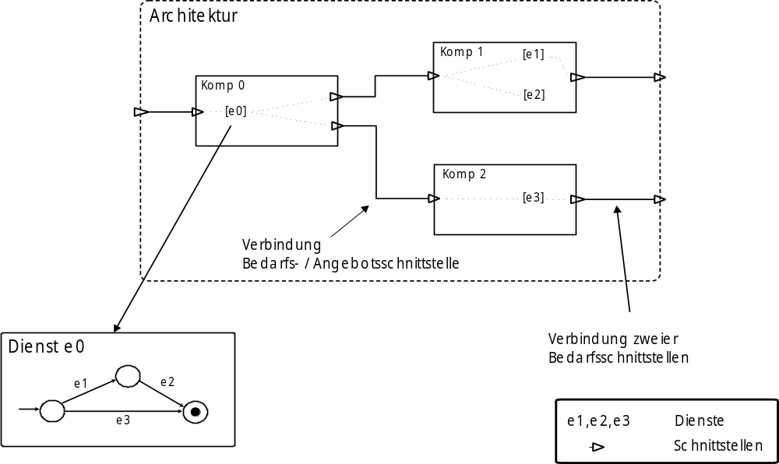
Entwurf (Modellierung 1/2)
Modellierung durch Palladio.ComponentModel
Gliederung
Motivation
Entwurf
Simulation
Grenzen
Fazit

Slide 7
Entwurf (Modellierung 2/2)
Erweiterung um potentielle Zeitverbraucher
  Zustände (FSM), Verbindung zw. Angebots- u. Bedarfsschnittstelle
Aufbau der Architektur unter Verwendung von Erbauern (Builder Pattern, GOF)
  Unabhängig von Palladio.ComponentModel
Gliederung
Motivation
Entwurf
Simulation
Grenzen
Fazit

Slide 8
Entwurf (Erweiterbarkeit)
Neue Zeitverbraucher modellierbar
  Konfiguration durch Fabrik
Der Aufbau der Architektur ist überwachbar (Observer, GOF)
  Anbindung einer GUI möglich
Austausch einzelner Bestandteile möglich
  experimentierfreundlich
Gliederung
Motivation
Entwurf
Simulation
Grenzen
Fazit

Slide 9
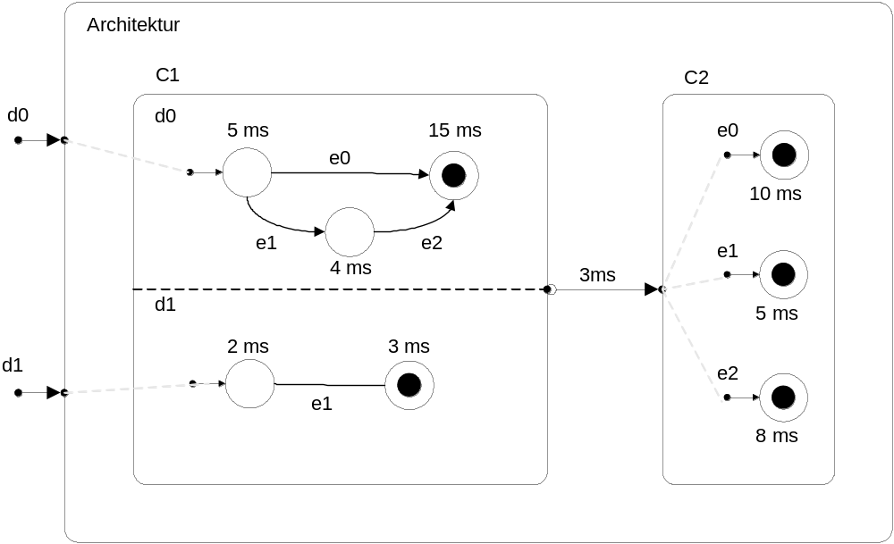
Simulation
Simulationszeit:
0 ms
2 ms
5 ms
8 ms
10 ms
13 ms
17 ms
20 ms
28 ms
43 ms
Gliederung
Motivation
Entwurf
T1
T1
T1
T1
Simulation
T1
T2
Grenzen
T1
T2
T1
Fazit
T2
T2
T2

Slide 10
Grenzen des Frameworks
Geringe Auswahl an Zeitverbrauchern
Anderes Abbruchkriterium
  z.B. Stabilität
Keine Informationen über Hardwareverteilung
  z.Z. noch nicht in Palladio.ComponentModell vorhanden
Gliederung
Motivation
Entwurf
Simulation
Grenzen
Fazit

Slide 11
Fazit (Projektverlauf 1/1)
Ursprünglich drei Inkremente
  Basisfunktionalität
  Dynamische Erweiterung
  GUI zur Auswertung der Messwerte (optional)
Trennung zw. 1. und 2. Inkrement kaum sinnvoll
Gliederung
Motivation
Entwurf
Simulation
Grenzen
Fazit

Slide 12
Fazit (Projektverlauf 2/2)
Keine dynamischen Zeitverbraucher aufgrund fehlender Informationen über Hardwareverteilung der Komp.
wg. Verzögerungen mit Palladio.ComponentModell wurde das dritte Inkrement fallen gelassen.
Gliederung
Motivation
Entwurf
Simulation
Grenzen
Fazit

Slide 13
Fazit (Ausblick)
LEGO Technik für Palladio-Gruppe
  Sehr anpassungsfähig
Erweiterung um Editor für die Architektur
Visuelle Auswertung der Ergebnisse
Gliederung
Motivation
Entwurf
Simulation
Grenzen
Fazit

Slide 14
Fragen und Diskussion
Gliederung
Motivation
Danke
&
Fragen?
Entwurf
Simulation
Grenzen
Fazit

